Slide 1

Espinoza Garcia Cristian Edgardo
Galindo Melendrez Raul Caleb
Galindo Melendrez Sergio Jesus
Garcia Uriarte Michelle
Higuera Medina Jocelyn Guadalupe
3-4
Administración de Redes

Slide 2
Mision
Samsung sigue una sencilla filosofía comercial: dedicar su talento y tecnología a crear productos y servicios superiores que contribuyan a una mejor sociedad global. Para lograr esto, Samsung establece un alto valor en sus personas y tecnologías.

Slide 3
Vision
A través de la innovación tecnológica actual, se encuentra las soluciones que necesitan para dar respuesta a los retos del mañana. La tecnología crea oportunidades para que se desarrollen las empresas, prosperen los ciudadanos que viven en los mercados emergentes al acceder a la economía digital, y las personas en general inventen nuevas posibilidades.

Slide 4
HISTORIA

Slide 5
Samsung fue fundada en 1938 por Lee Byung-chul en Su-dong, Corea, como una empresa comercial. A lo largo de las décadas de 1940 y 1950, se diversificó en varias industrias. En 1969, Samsung Electronics fue creada, marcando el inicio de su incursión en la electrónica. Durante las décadas de 1970 y 1980, Samsung expandió su producción a semiconductores y productos electrónicos, consolidándose como líder global en los 1990s. En los 2000s, Samsung dominó el mercado de teléfonos móviles con la serie Galaxy y continuó innovando en tecnología de pantallas y semiconductores. A pesar de retos como el retiro del Galaxy Note 7 en 2016, la compañía se mantuvo a la vanguardia. En los 2020s, Samsung sigue siendo un líder global, invirtiendo en IA, IoT y tecnología 5G, demostrando su capacidad de adaptación y diversificación en múltiples sectores.

Slide 6
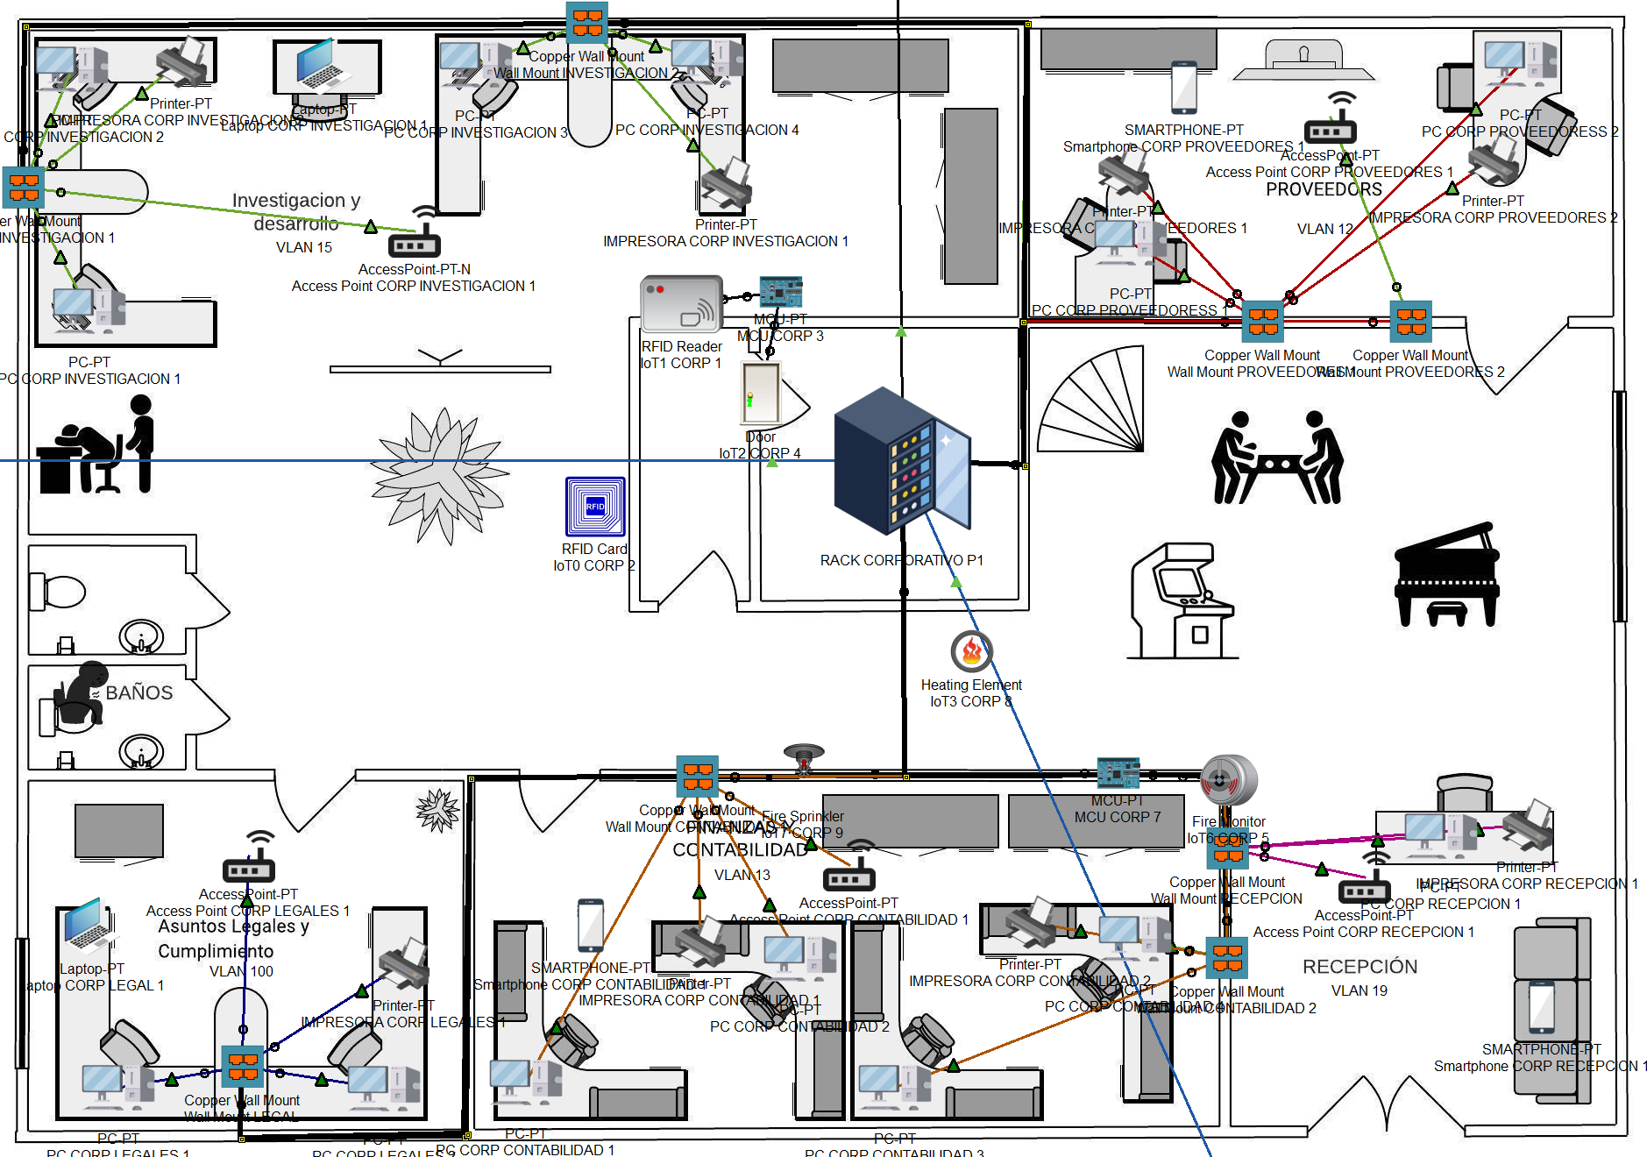
CORPORATIVO
DIRECCIÓN DE LA EMPRESA
23.37.0.0
IP: 23.37.10.0

Slide 7
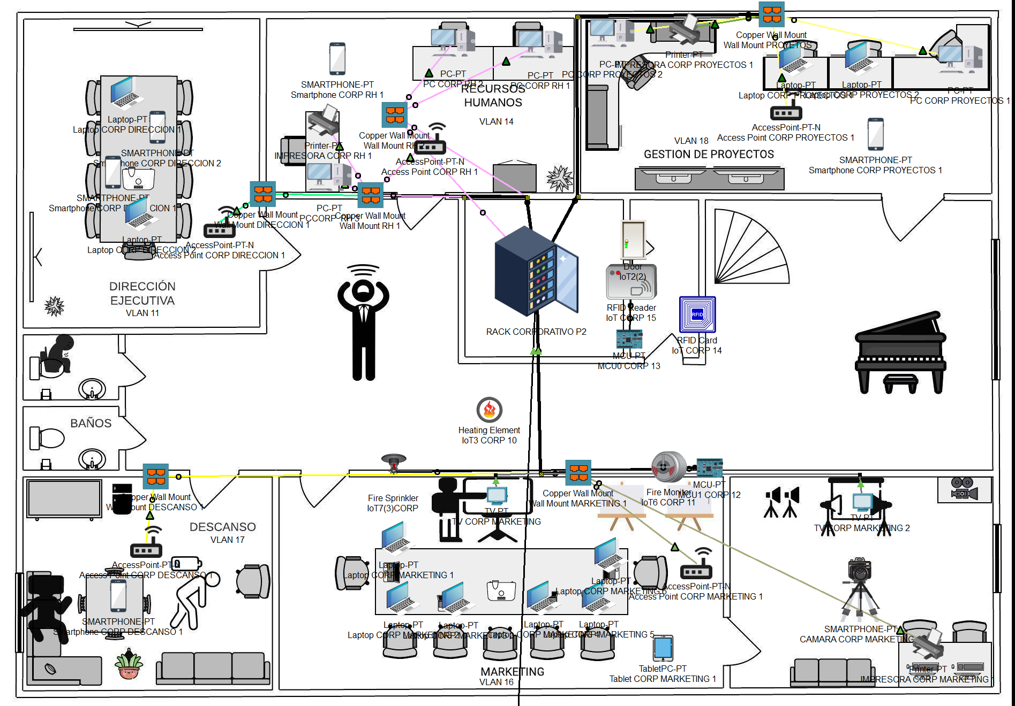
CORPORATIVO
DIRECCIÓN DE LA EMPRESA
23.37.0.0
IP: 23.37.10.0

Slide 8
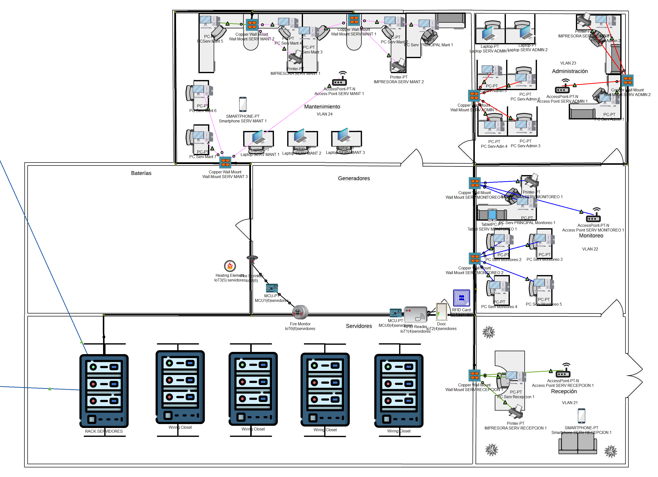
SERVIDORES
IP 23.37.20.0

Slide 9
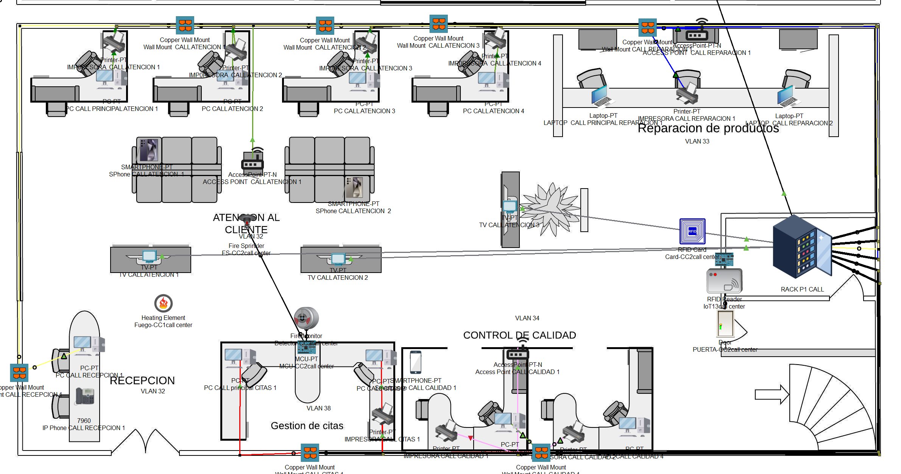
CALL CENTER
IP: 23.37.30.0

Slide 10
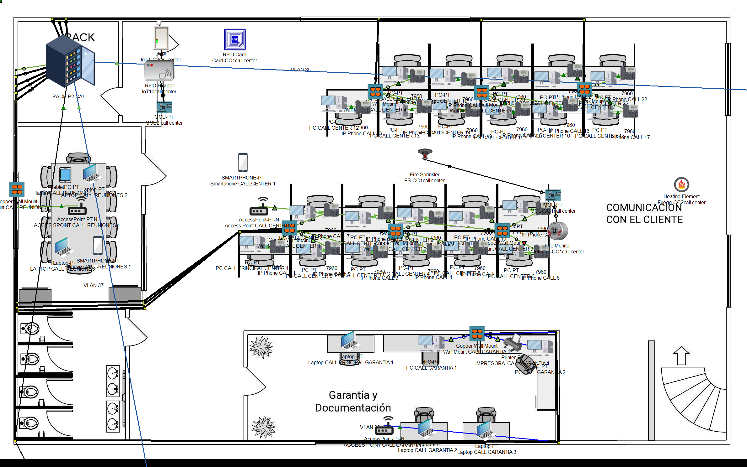
CALL CENTER
IP: 23.37.30.0

Slide 11
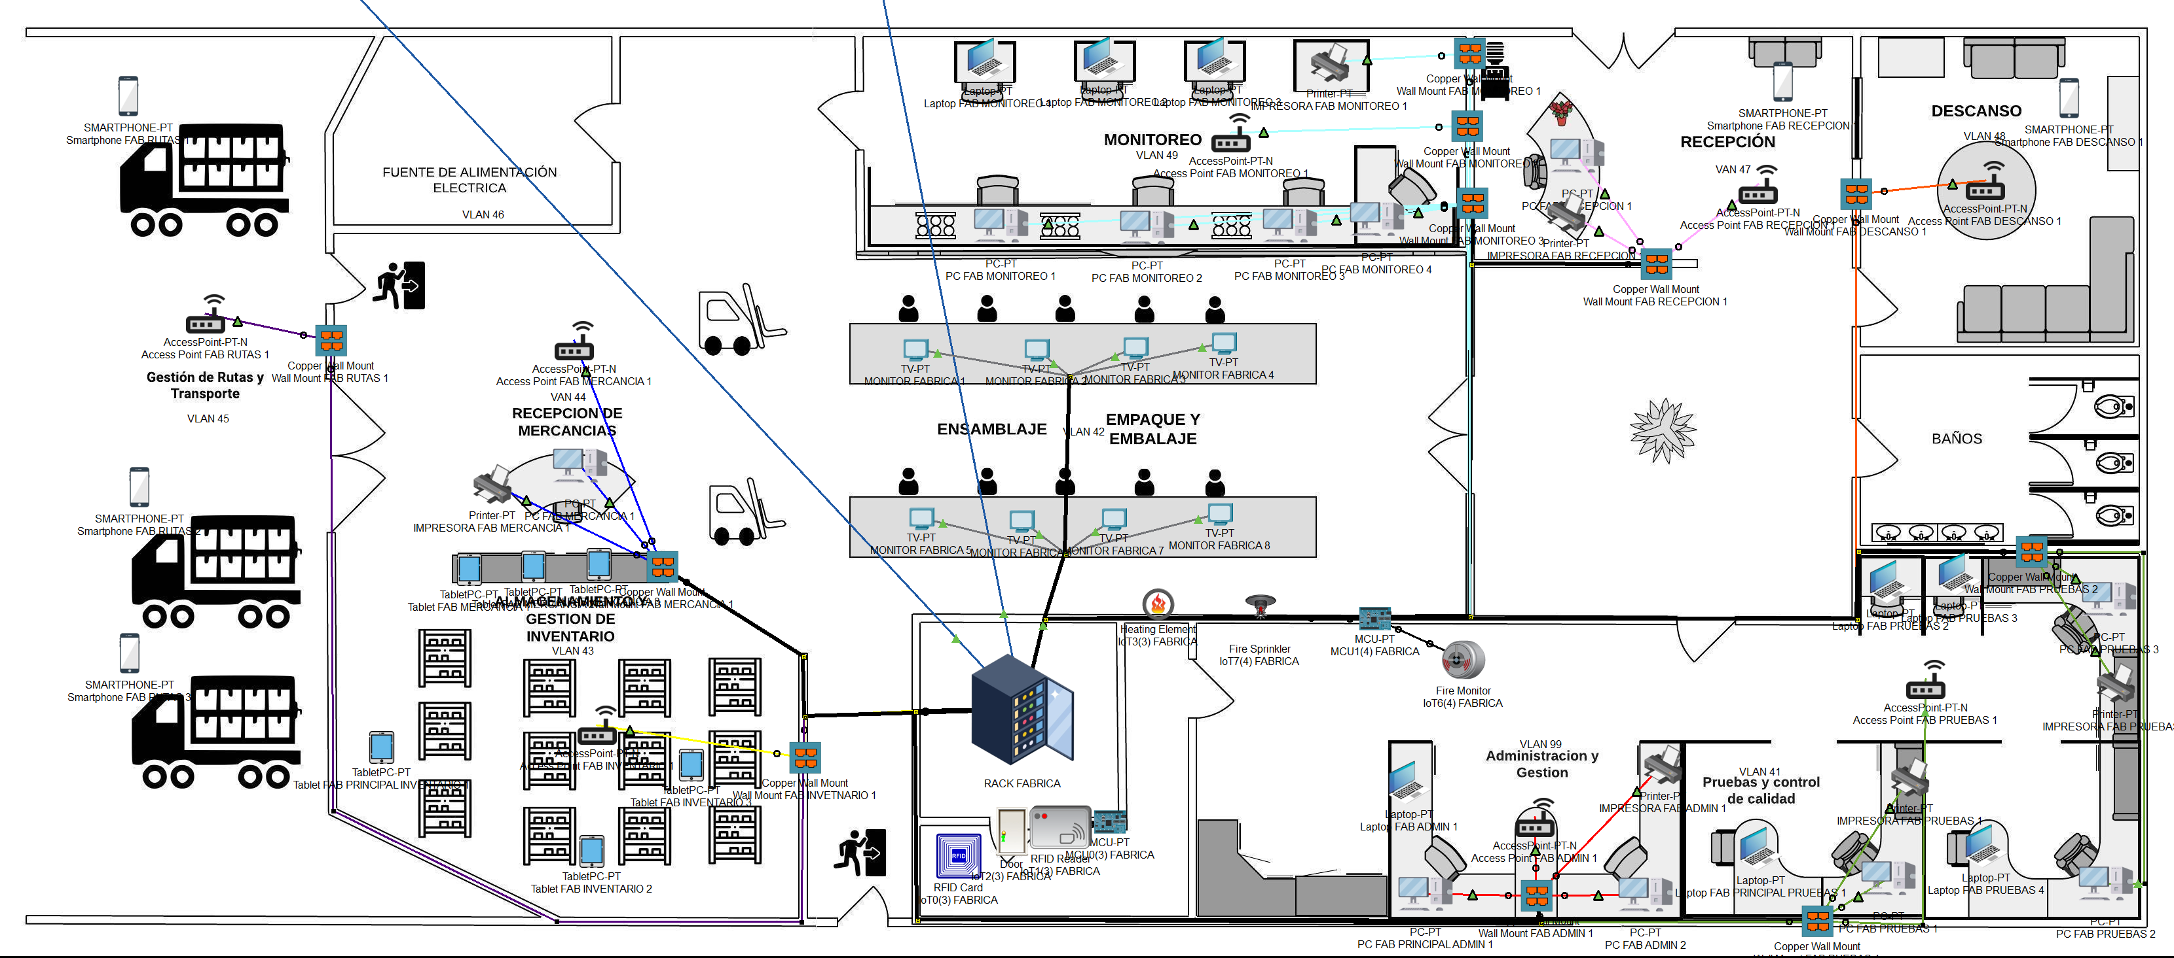
FABRICA
IP: 23.37.40.0

Slide 12
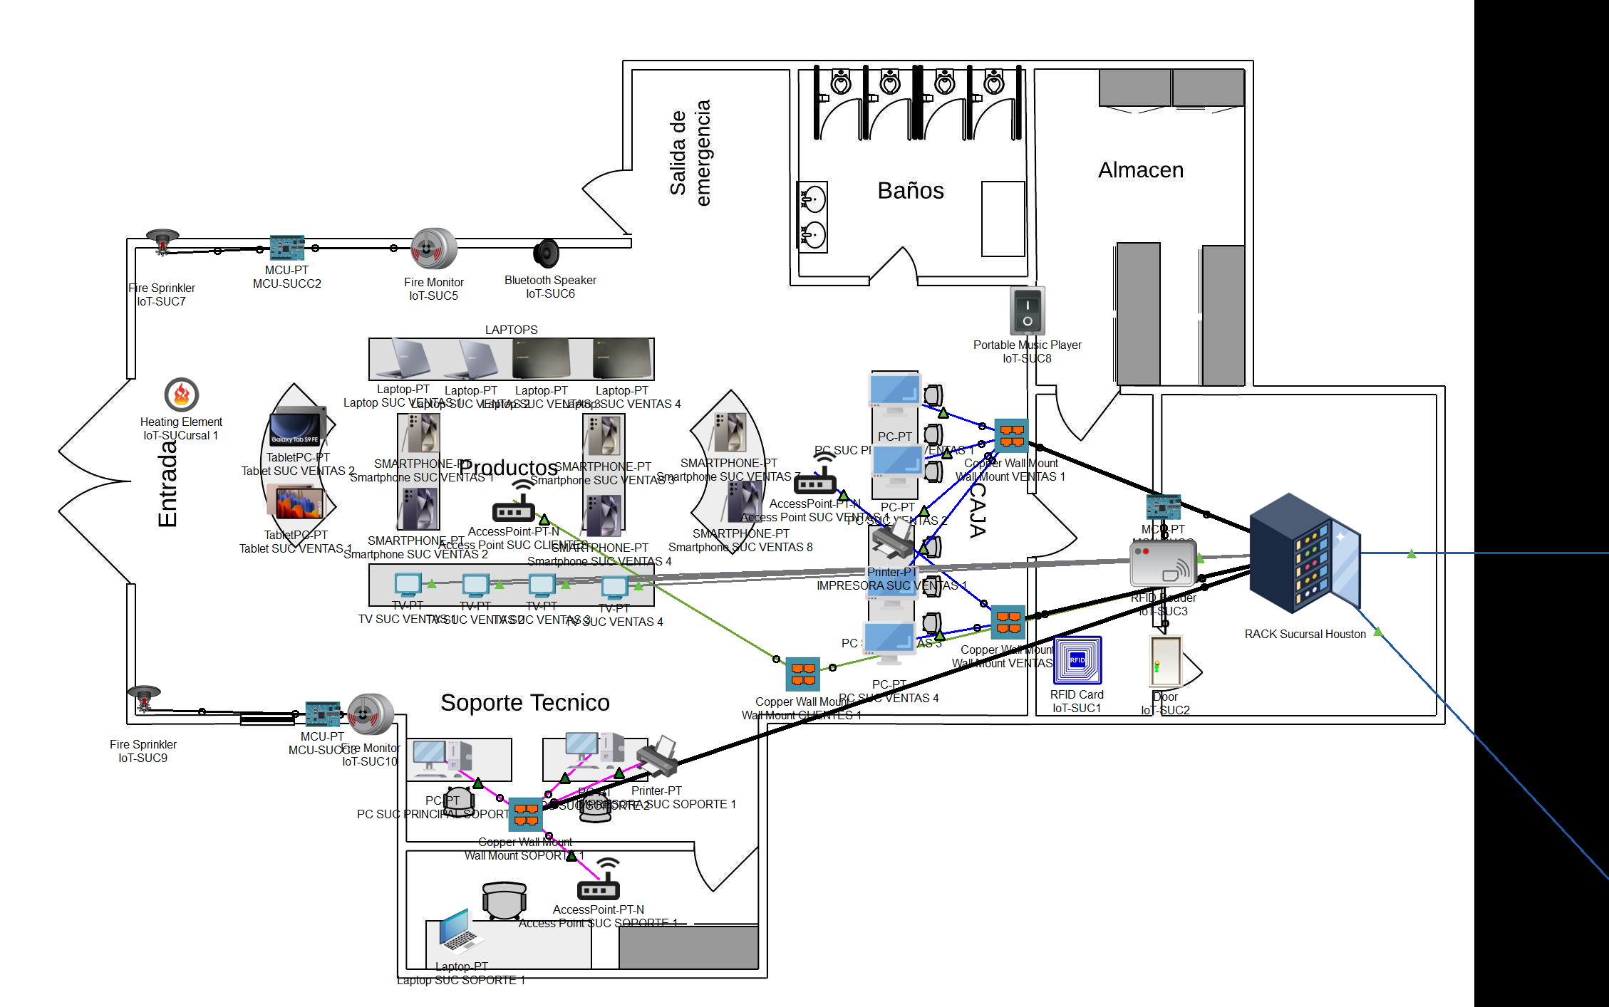
SUCURSAL
IP: 23.37.50.0

Slide 13
CONCLUSIÓN
La administración de redes es un pilar fundamental en la infraestructura de cualquier empresa
moderna, y el proyecto de Samsung es un claro ejemplo de ello. Con una planificación
meticulosa y la implementación de tecnologías avanzadas como VLANs y OSPF, se logra una
red robusta y adaptable. Estas tecnologías no solo facilitan la comunicación y la gestión de
recursos, sino que también son esenciales para mantener la seguridad de los datos. Además,
una red bien estructurada permite una escalabilidad eficiente, lo que es vital para una empresa
en constante evolución como Samsung. Este tipo de infraestructura es un modelo a seguir para
otras empresas que buscan optimizar su rendimiento y seguridad en el ámbito digital.

Slide 14
GRACIAS

